Slide 1
基于Spring Boot的学生日常行为评分管理系统的设计与实现
导 师：XXX
答辩人：XXX

Slide 2
-CONTENTS-
01
选题背景和意义
02
研究内容与思路
03
研究方法与过程
04
论文总结

Slide 3
PART 1
选题背景与意义

Slide 4
选题背景
选题背景
管理学生的日常行为数据是学校日常工作的重要组成部分，随着高校招生人数的逐步增加和认知体制的改革，学生人数将继续增加，而学生管理人员的人数将减少。此外，我校基础学生管理指标多，内容复杂，管理精细而苛刻，传统的管理方式已不能再适应新形势的要求
为什么要选择这个题目？
A
B
C
繁重乏味
创新实践
合理成熟
在管理学生的日常行为以及奖励和惩罚时，可能会出现错误，同时，手动连接和询问学生的日常行为和成绩是一项非常繁重和乏味的工作，每年，评分规则的改变都需要重新规划、大量的人力和物力支出以及情感上的错误
在素质教育评价过程中，对学生日常行为的评价在高校中得到了广泛的应用。评价的目的是评估学生的日常行为得当、学生的整体素质，引导和促进学生的品行、智慧培养符合社会经济发展需要的创新精神和实践能力的专业人才
与传统的人工管理相比，计算机管理不仅可以发挥计算机方便高效的功能，还可以节省大量的资源和成本。操作更方便灵活，管理更方便，提高了评价的公平性和透明度，有效防止了综合评价的不便，使学生日常行为评分更加合理和成熟

Slide 5
研究意义
理论意义
实践意义
如今，大学生的日常行为越来越受到关注。大学生的行为一方面可以反映出大学的教育体系是否完善。今天，随着信息的快速发展，许多学生都有自己独特的价值观和想法，一定角度来看，当前的管理措施，各学院和大学都倾向于更严格的环境，因此也有相应的学校和学生之间的矛盾,以及如何找到两者之间的平衡，如今成了一个热门话题
传统教育在一定程度上限制了学生的分歧思维，随着时代和社会的发展，两者之间的矛盾越来越大。因此，这些都是传统教育的遗留缺陷，与当前的发展相矛盾，迫使当前的大学从根本上承认和解决这些缺陷，这是加强学生和大学行政部门之间联系和协调的唯一途径。同时，对于相应的高校管理机构来说，以前形成的管理措施还远远不够。许多教师显然认为，不仅学生管理的工作量很大

Slide 6
国内外相关文献综述
目前，我校学生行为的日常管理主要由辅导员或班长负责，日常行为记录和学生评价结果由班长完成后提交给班主任，这增加了很大的工作量也有可能产生数据的遗失现象。如果学生想知道自己的纪律和纪律信息，他只能使用辅导员、班长或学校发布的通知，这延误了信息的传递（王庆月，2020）。此外，纸质记录管理模式导致了学生管理部门之间信息共享的失败
国内研究
国外研究
学生日常行为评分系统分别实现学生模块、教师模块和管理员模块的功能，用户模块主要询问分数元素及其自身的行为记录和分数推断，教师模块主要记录和记录学生的日常行为，管理员模块主要管理学生、教师和评分项目，对于连接模块，有相应的前台验证和后台验证以及与数据库的交互，保证了安全性和便利性

Slide 7
PART 2
研究内容及思路

Slide 8
研究内容
登录注册模块的作用，是帮助用户进入学生日常行为评分管理系统。用户可以使用账号、密码和图形验证码登录到系统，如果账号密码输入错误会给与提示。如果用户没有账号需要到注册模块进行账号注册，提供用户名、密码、确认密码、邮箱、手机号、出生日期、角色信息，完成注册后再次登录
用户管理
评分项目
评分数据
数据字典
用户管理模块关于用户的个人数据和隐私信息，用于学生日常行为评分管理系统。因此，为了确保数据的安全和隐私，防止用户的个人数据泄露
学生日常行为评分管理系统之所以需要评分项目模块，是因为日常行为的表现形式太多了，不同的行为是独立的，不进行相互关联
学生日常行为评分管理系统需要一个评估数据模块，因为它可以收集、存储、分析和处理用户的日常行为数据，为用户提供个性化的建议和反馈
学生日常行为评分管理系统需要一个数据字典模块，这是因为它可以提供一个用于分类、组织和存储数据的结构化框架

Slide 9
研究方法
MySQL
Spring Boot
MySQL是一个数据库管理系统，是市场上最流行的数据库管理软件之一，适合学生日常行为评分管理系统的开发
Spring Boot使开发者轻松创建一个独立的学生日常行为评分管理系统，可以直接运行，这是开发学生日常行为评分管理系统Spring技术的新框架
Vue
Spring
Vue是一个独立的社区驱动的项目，适合学生日常行为评分管理系统的开发，它是由尤雨溪开发的
Spring是Java的一门技术框架，适合用来开发学生日常行为评分管理系统，Spring使用组件化的技术

Slide 10
PART 3
研究方法及过程

Slide 11
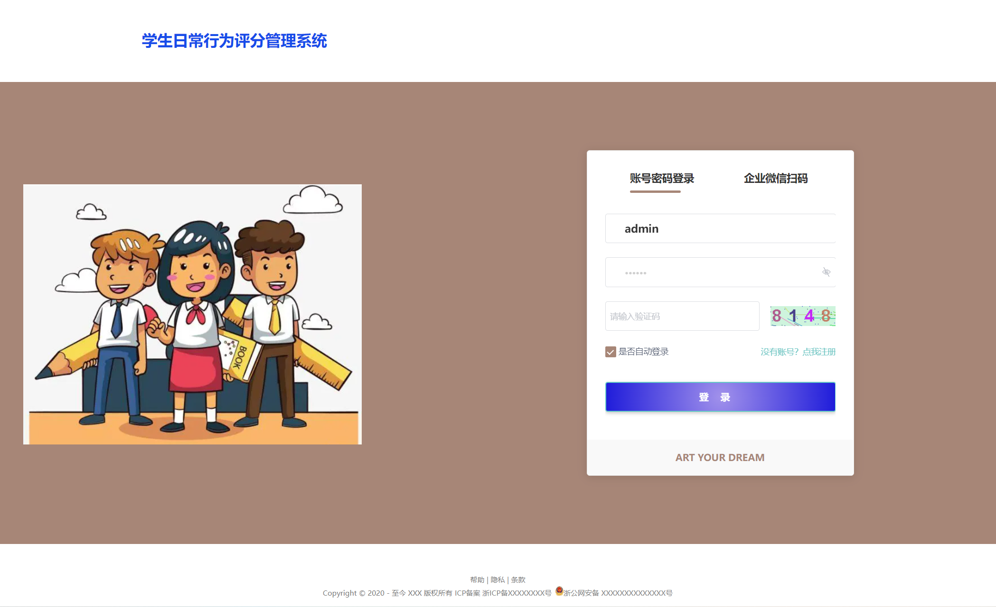
具体实现

Slide 12
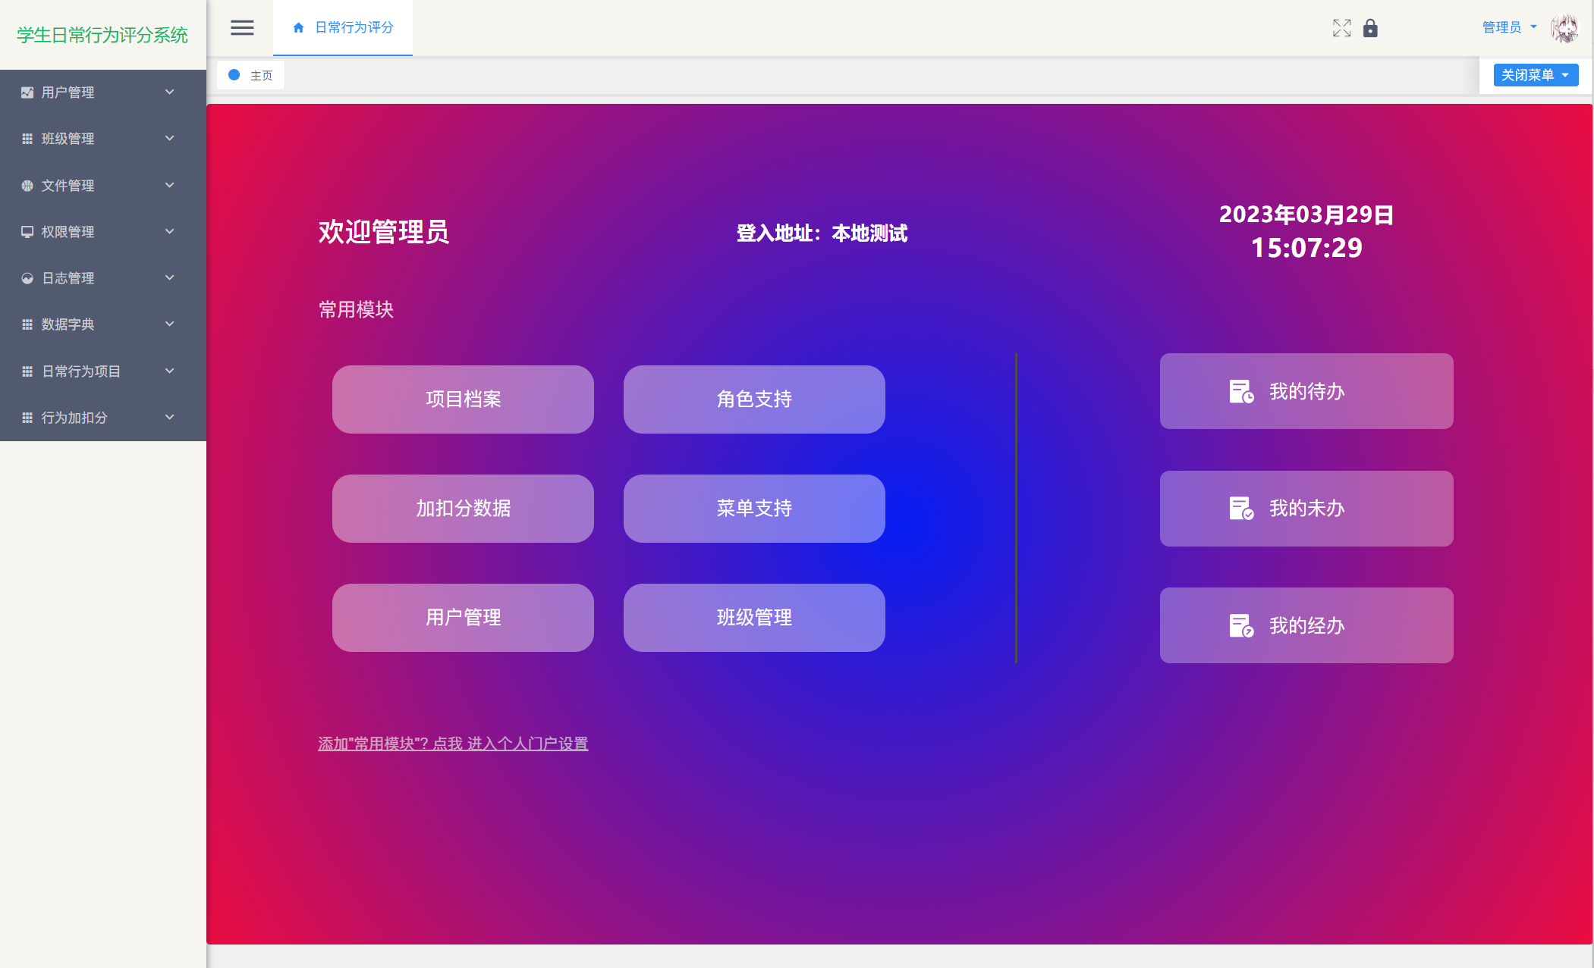
具体实现

Slide 13
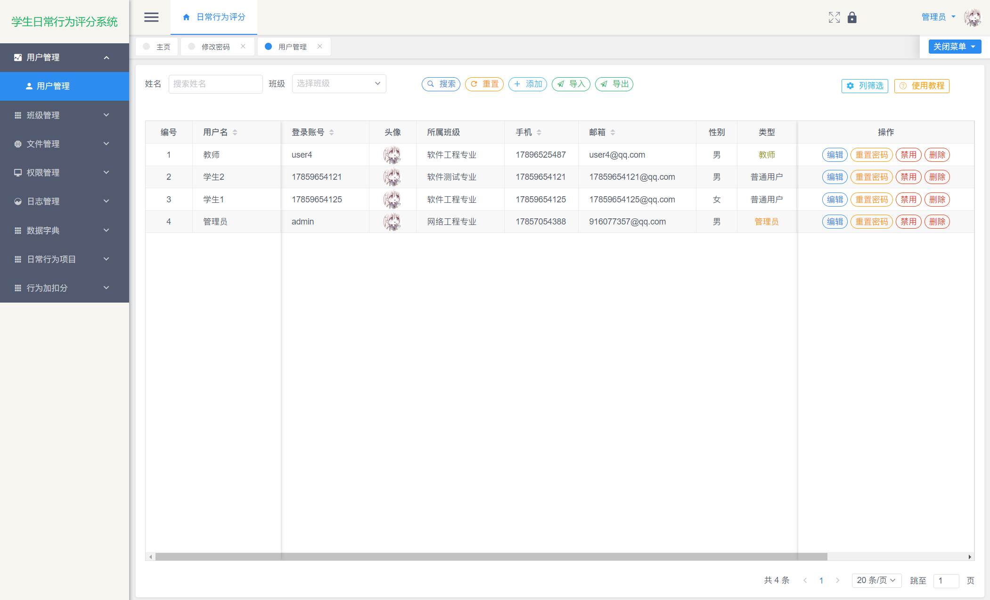
具体实现

Slide 14
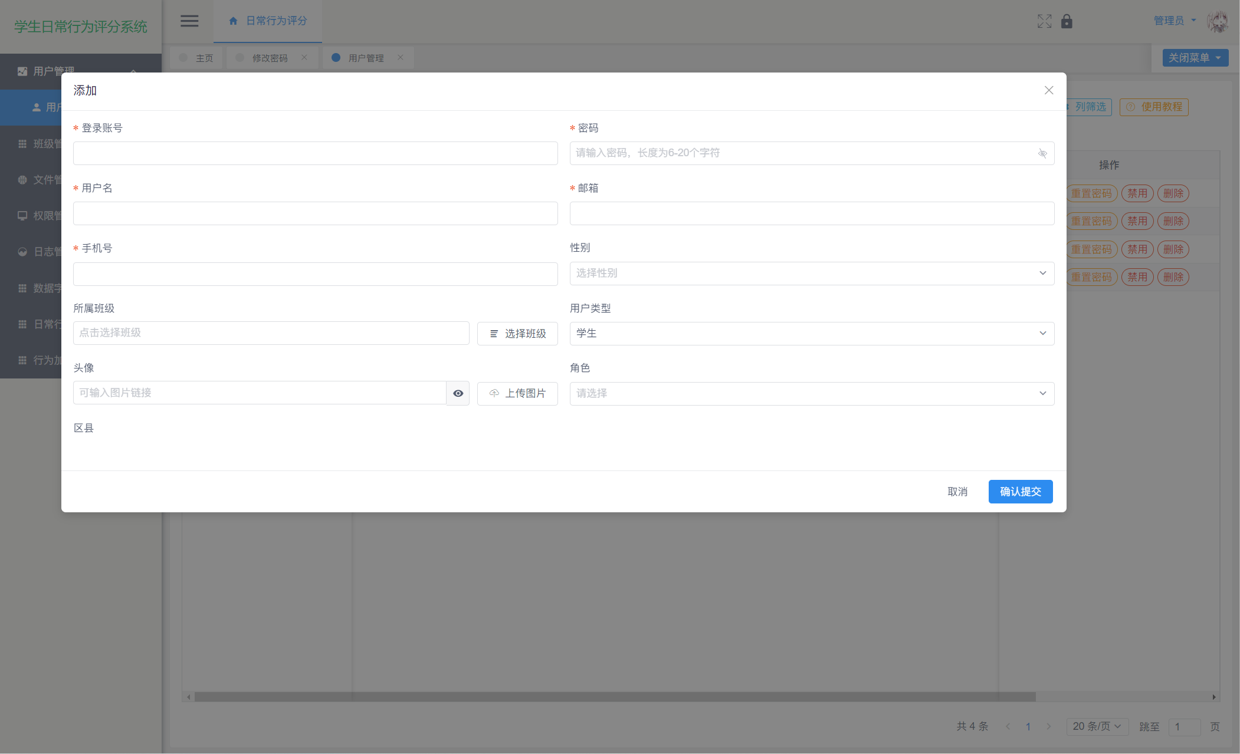
具体实现

Slide 15
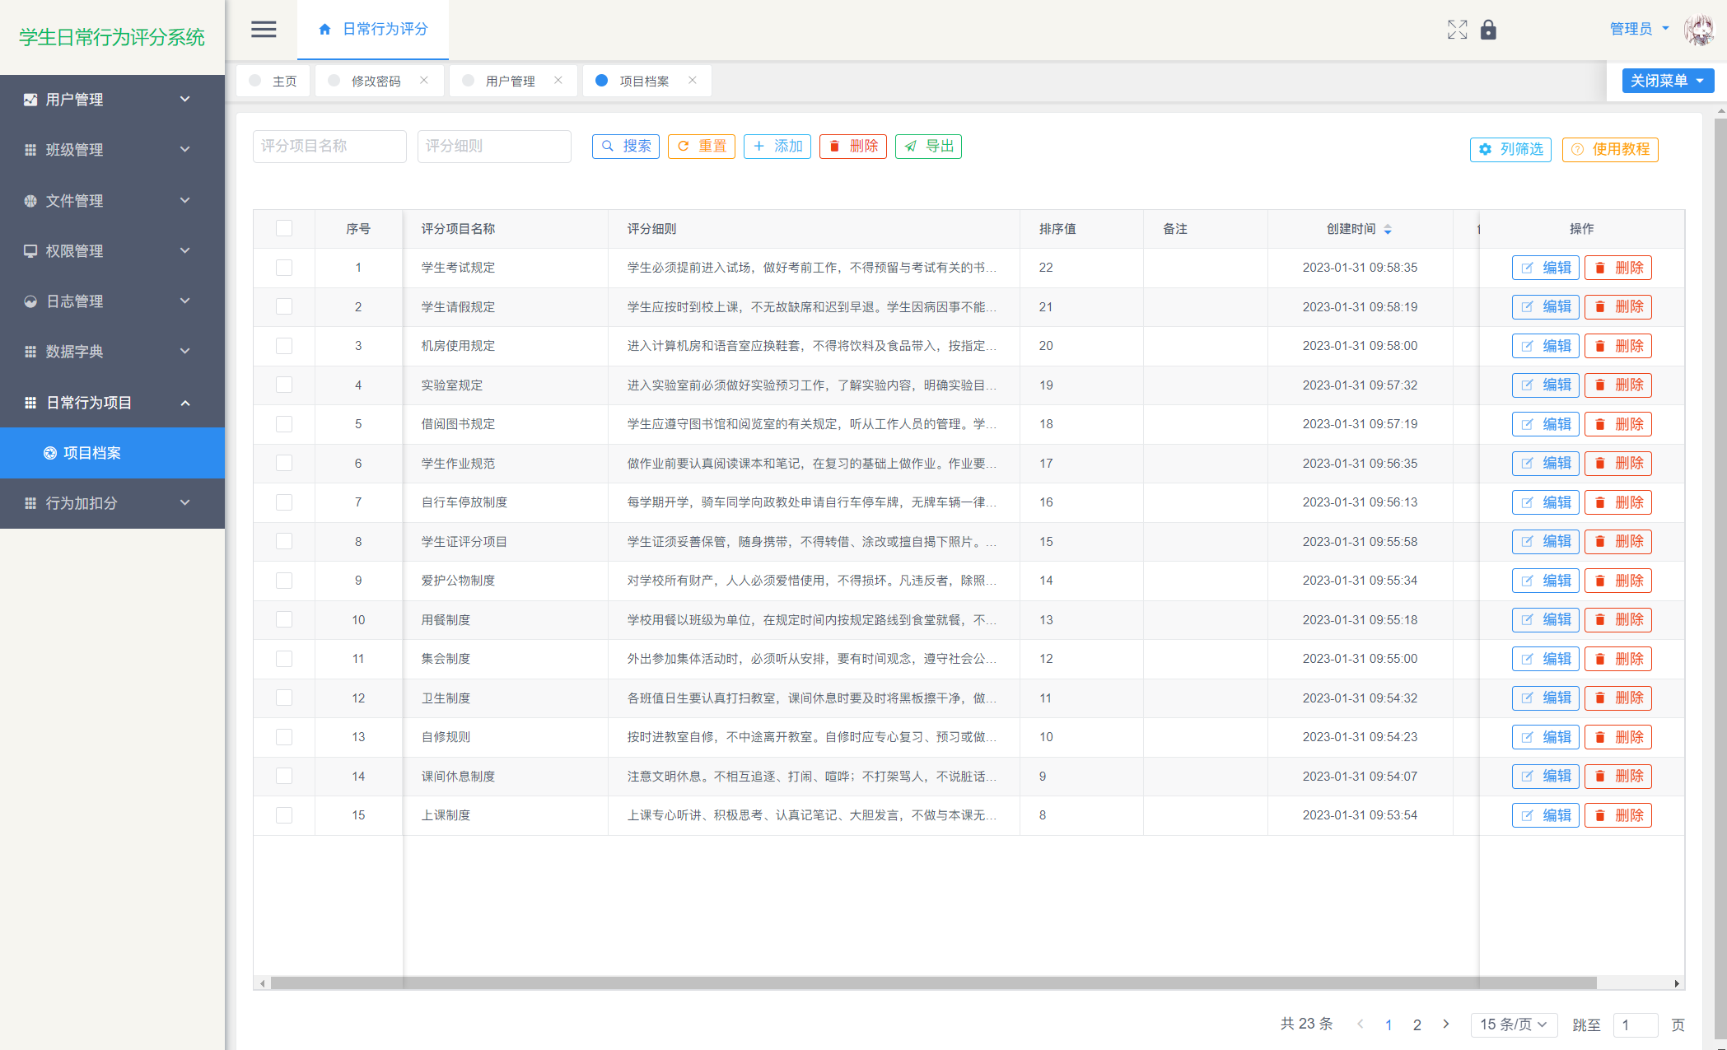
具体实现

Slide 16
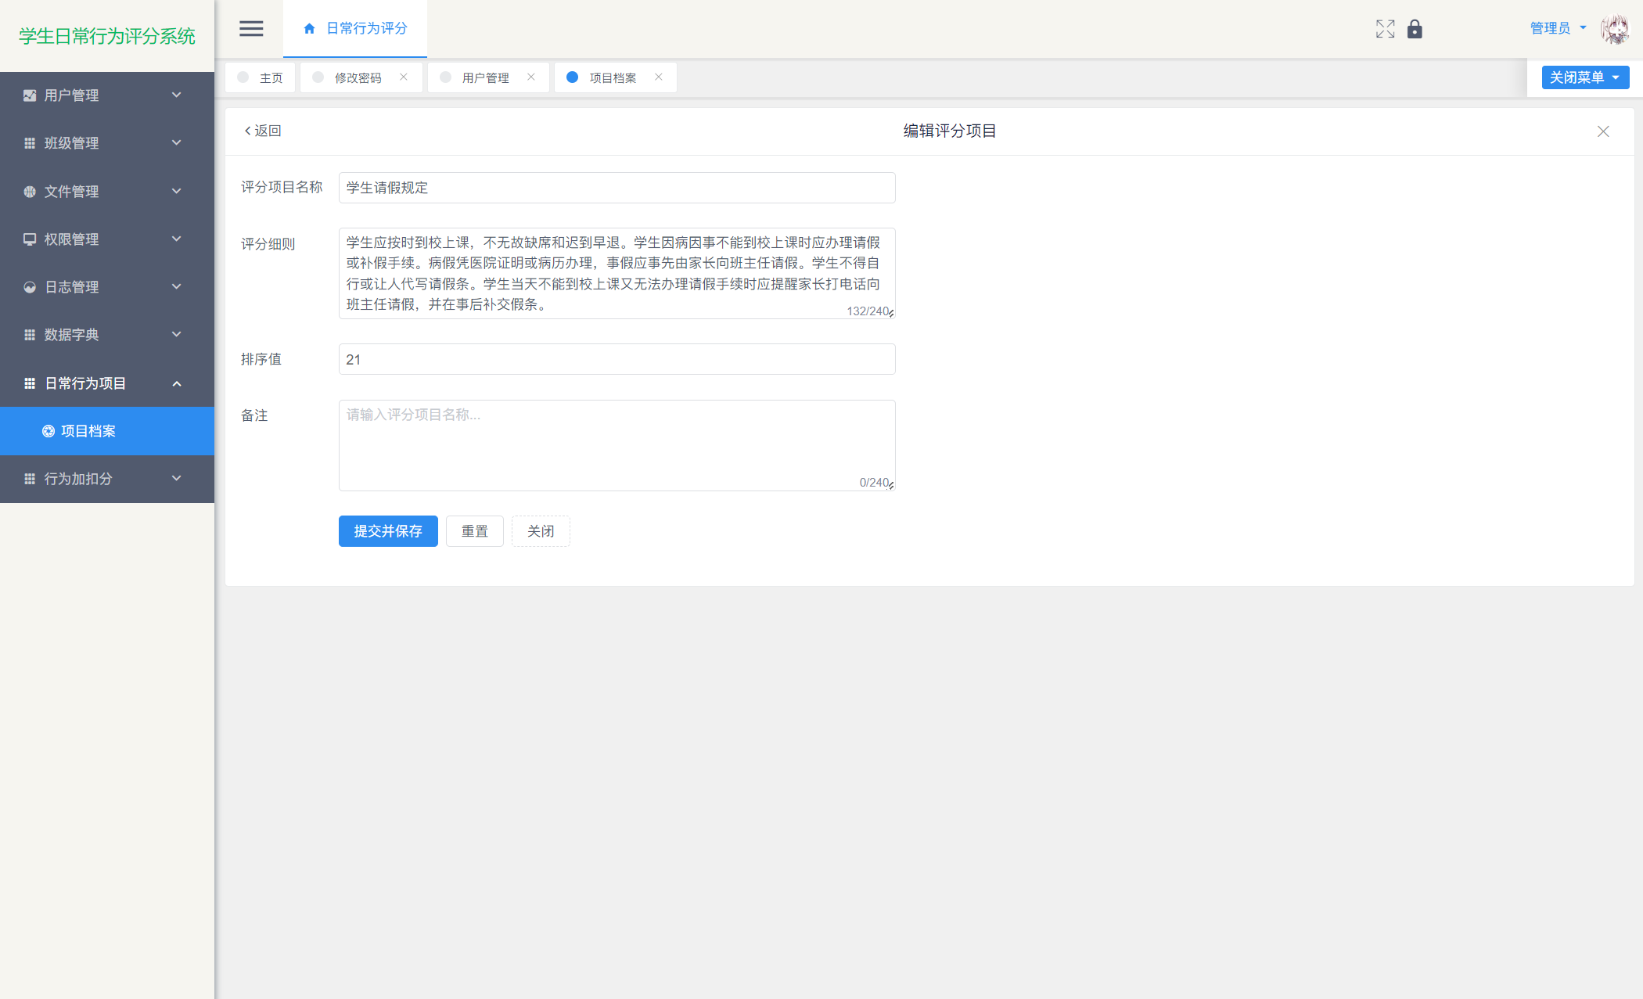
具体实现

Slide 17
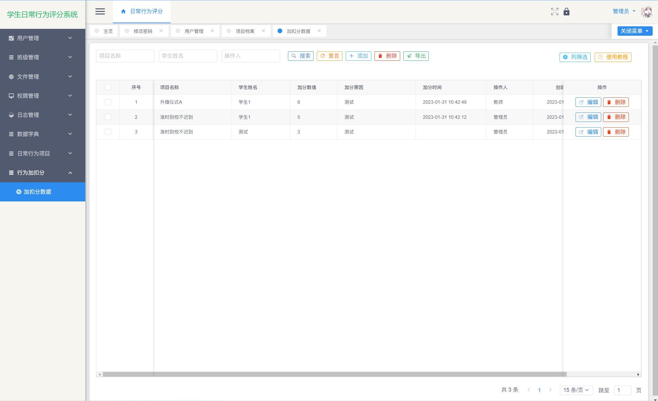
具体实现

Slide 18
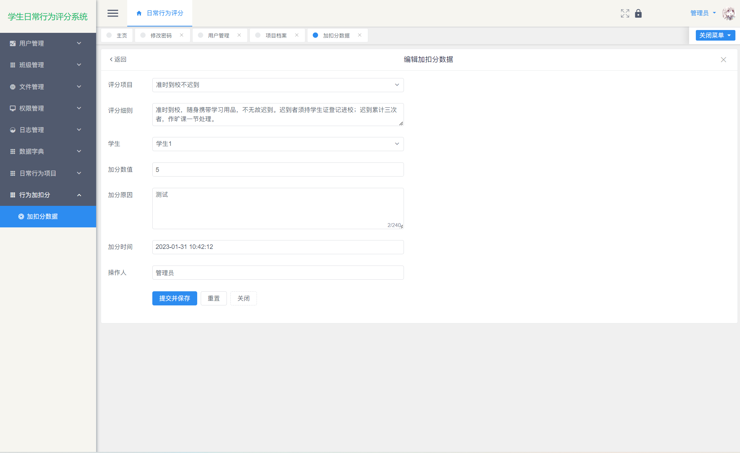
具体实现

Slide 19
PART 4
论文总结

Slide 20
总结展望
如今，大学生的日常行为越来越受到关注。大学生的行为一方面可以反映出大学的教育体系是否完善。今天，随着信息的快速发展，许多学生都有自己独特的价值观和想法，一定角度来看，当前的管理措施，各学院和大学都倾向于更严格的环境，因此也有相应的学校和学生之间的矛盾,以及如何找到两者之间的平衡，如今成了一个热门话题，所以选择了学生日常行为评分管理系统选题作为毕业设计题目。
学生日常行为评分管理系统选题终于开发完成，因为时间原因，学生日常行为评分管理系统也有需要完善的地方，比如系统用户缓存的加密功能，将在未来采用MD5加密的方式存储学生日常行为评分管理系统的数据，保障用户的安全性。

Slide 21

参考文献
[1] Bueis Mike. Development of student behavior system based on WeChat applet,2020.
[2] Hoogervorst,Jákl. Campus Student Behavior System Based on Panorama[J]. Global Food History,2020.
[3] Judith Schlehe,Vissia Ita Yulianto. The design and implementation of college student behavior management system,2020.
[4] K. Logiraj. Design and Implementation of Campus Student Behavior Platform Based on Android[J]. Asian Journal of Research in Computer Science,2019.
[5] Wayan Jarrah Sastrawan. Research and development of student behavior system based on medical college computer laboratory management platform,2020.
[8] 曾敏霞,陈华波,谢安,刘毅文.基于全景图的校园学生行为系统[J].电脑知识与技术,2021.
[9] 高越.高校学生行为管理系统的设计与实现[D].吉林大学,2021.
[10] 李孝华,段平,李佳,王云川.基于WebGIS的学生行为系统设计与实现[J].地理空间信息,2020.
[11] 王庆月,吴宇,张天宝.基于微信小程序的学生行为系统开发[J].电子质量,2020.
[12] 伍敏,刘韶杰,滕靖.智能学生行为系统在高校运营管理中的应用探讨[J].电气自动化,2020.
[13] 唐莉莉,杨铮,周超.基于ASP.NET校园学生行为系统[J].福建电脑,2020.
[14] 唐志婧.基于Android的校园学生行为平台的设计与实现[D].内蒙古大学,2021.
[15] 周梦萍.基于J2EE的高校学生行为系统的开发设计[J].福建电脑,2020.
[16] 郑阳阳.基于计算机实验室管理平台的学生行为系统研发[J].中国医学装备,2021.
[17] 钟缘.鞍山公安局学生行为信息管理系统设计与实现[D].大连理工大学,2021.

Slide 22
-THANK YOU-

